Slide 1
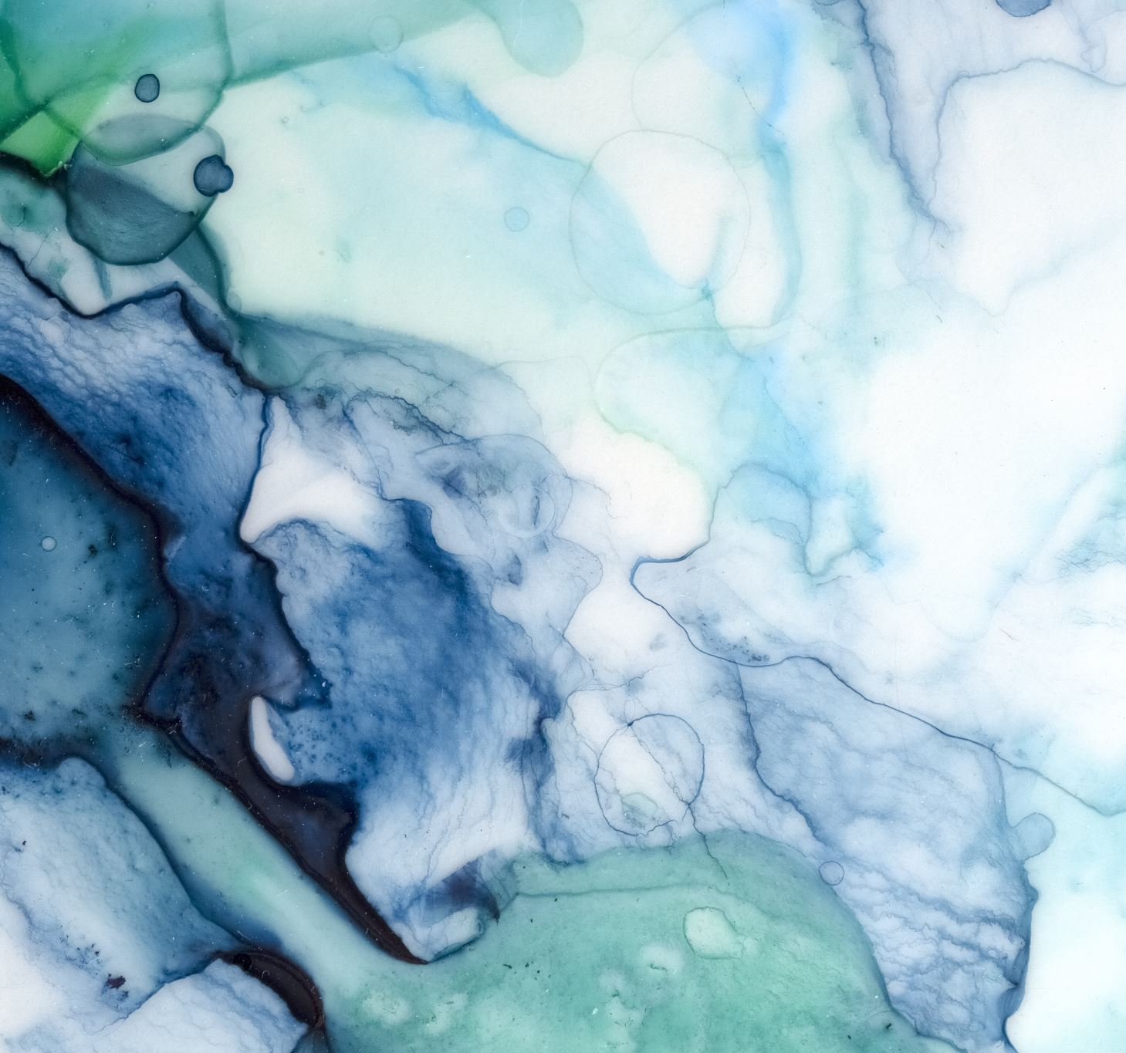

Quelle réaction face à la splendeur de Dieu ?
P_{saume 111}

Slide 2
Psaume 111
Comment est-ce que le psalmiste parle de Dieu et de ses oeuvres dans ce psaume ?
Quelle est le rapport entre le v10 et le reste du psaume ?

Slide 3
Quelle réaction face à la splendeur de Dieu ?
P_{saume 111}

